Slide 1

Capítulo 3:
Movimento em duas ou três dimensões
© 2016 Pearson. Todos os direitos reservados.

Slide 2
Objetivos de aprendizagem
Como usar vetores para representar a posição e a velocidade de um corpo em duas ou três dimensões.
Como achar o vetor aceleração de um corpo e por que um corpo tem essa aceleração, mesmo que sua velocidade escalar seja constante.
Como resolver problemas que envolvem a trajetória em curva percorrida por um projétil.

Slide 3
Objetivos de aprendizagem
Como analisar o movimento em uma trajetória circular.
Como relacionar as velocidades de um corpo em movimento, visto a partir de dois diferentes pontos de referência.

Slide 4
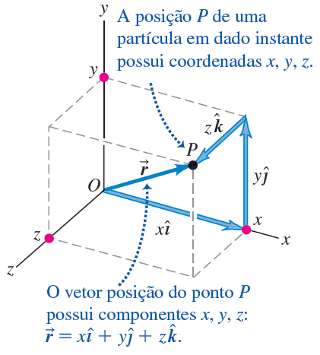
Vetor posição e vetor velocidade
O vetor posição da origem O até o ponto P possui componentes x, y e z:

Slide 5

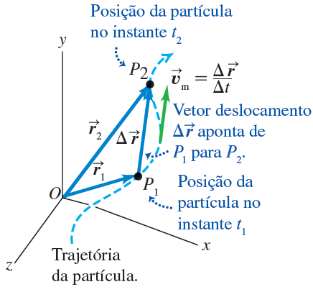
Vetor posição e vetor velocidade
A velocidade média _{m} entre os pontos P₁ e P₂ possui a mesma direção e o mesmo sentido do vetor deslocamento :

Slide 6
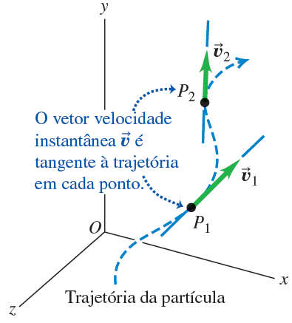
Vetor posição e vetor velocidade
Os vetores ₁ e ₂ são as velocidades instantâneas nos pontos P₁ e P₂ mostrados na figura anterior:

Slide 7
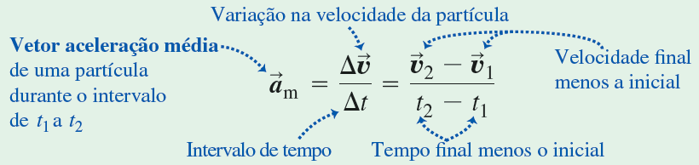
Vetor aceleração
Definimos o vetor aceleração média _{m} do carro num intervalo como a variação vetorial da velocidade dividida pelo intervalo t₂ – t₁ = Δt:

Slide 8
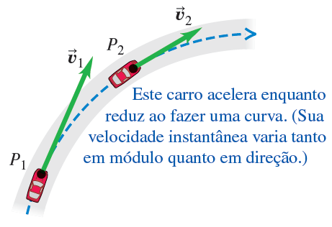
Vetor aceleração
Um carro se move ao longo de uma curva de P₁ até P₂:

Slide 9

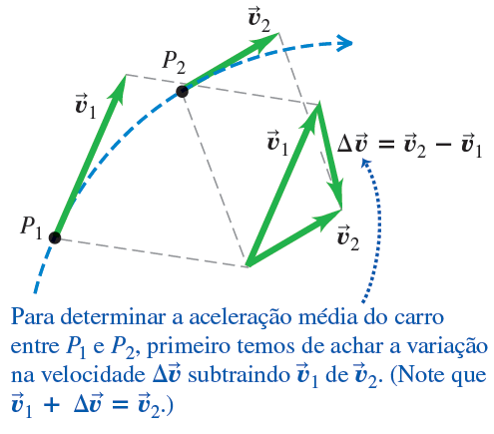
Vetor aceleração
Obtemos a variação de velocidade por subtração de vetores:

Slide 10

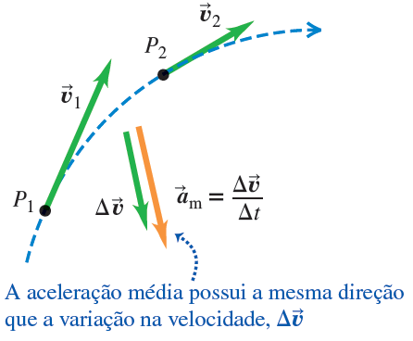
Vetor aceleração
O vetor representa a aceleração média entre P₁ e P₂ :

Slide 11
Vetor aceleração
Qualquer partícula que segue uma trajetória curva está acelerando.
Quando uma partícula se move ao longo de uma trajetória curva, sua aceleração é sempre diferente de zero, mesmo quando o módulo da velocidade for constante.
Existe aceleração diferente de zero sempre que houver qualquer variação do vetor velocidade, incluindo apenas variação da direção desse vetor, sem variação do módulo da velocidade.

Slide 12
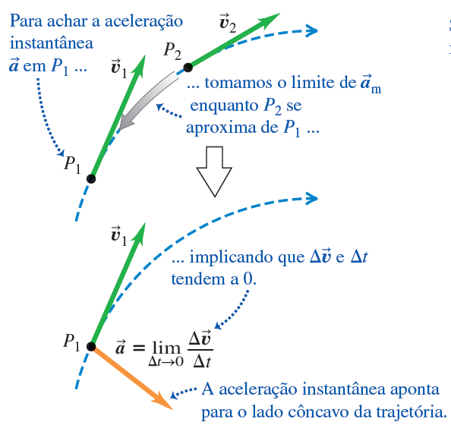
Vetor aceleração
Aceleração: trajetória curva

Slide 13
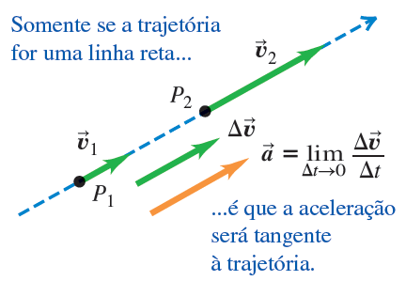
Vetor aceleração
Aceleração: trajetória em linha reta

Slide 14
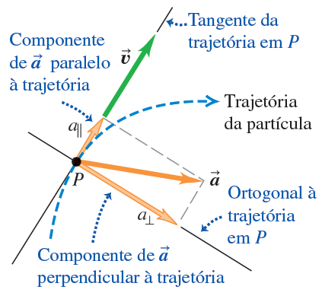
Vetor aceleração
A aceleração pode ser decomposta em um componente a|| paralelo à trajetória e um componente a⊥ perpendicular à trajetória:

Slide 15
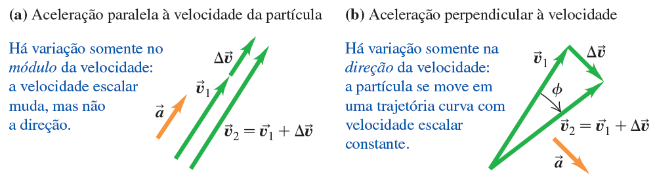
Vetor aceleração
O efeito da aceleração direcionada (a) em paralelo e (b) ortogonal à velocidade de uma partícula:

Slide 16
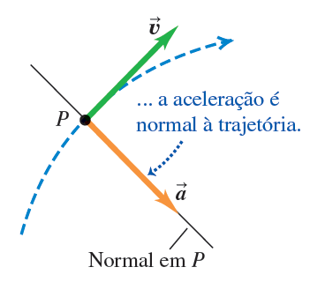
Vetor aceleração
Vetores de velocidade e aceleração para uma partícula que atravessa um ponto P em uma trajetória curva com velocidade constante:

Slide 17
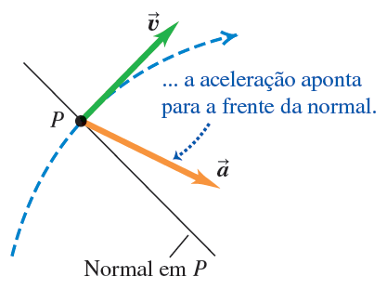
Vetor aceleração
Vetores de velocidade e aceleração para uma partícula que atravessa um ponto P em uma trajetória curva com velocidade crescente:

Slide 18
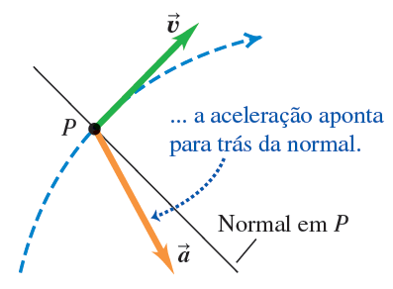
Vetor aceleração
Vetores de velocidade e aceleração para uma partícula que atravessa um ponto P em uma trajetória curva com velocidade decrescente:

Slide 19
Movimento de um projétil
Um projétil é qualquer corpo lançado com uma velocidade inicial e que segue uma trajetória determinada exclusivamente pela aceleração da gravidade e pela resistência do ar.
Uma bola de beisebol batida, uma bola de futebol chutada e uma bala disparada por uma arma de fogo são exemplos de projéteis.
A curva descrita pelo projétil é a sua trajetória.

Slide 20
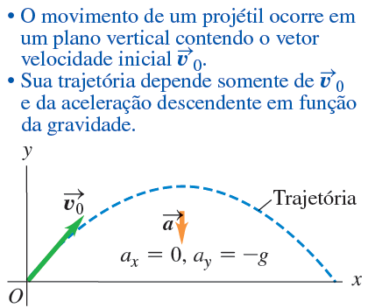
Movimento de um projétil

Slide 21
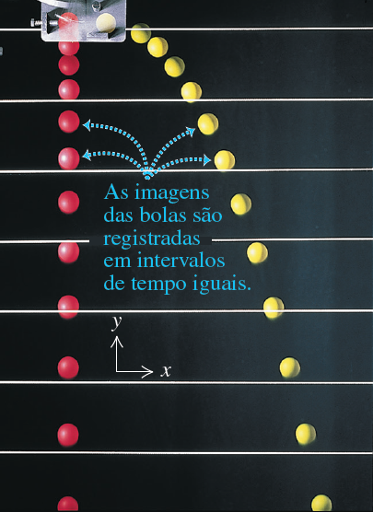
Movimento de um projétil
A bola da esquerda é largada do repouso e a bola da direita é projetada horizontalmente ao mesmo tempo:

Slide 22
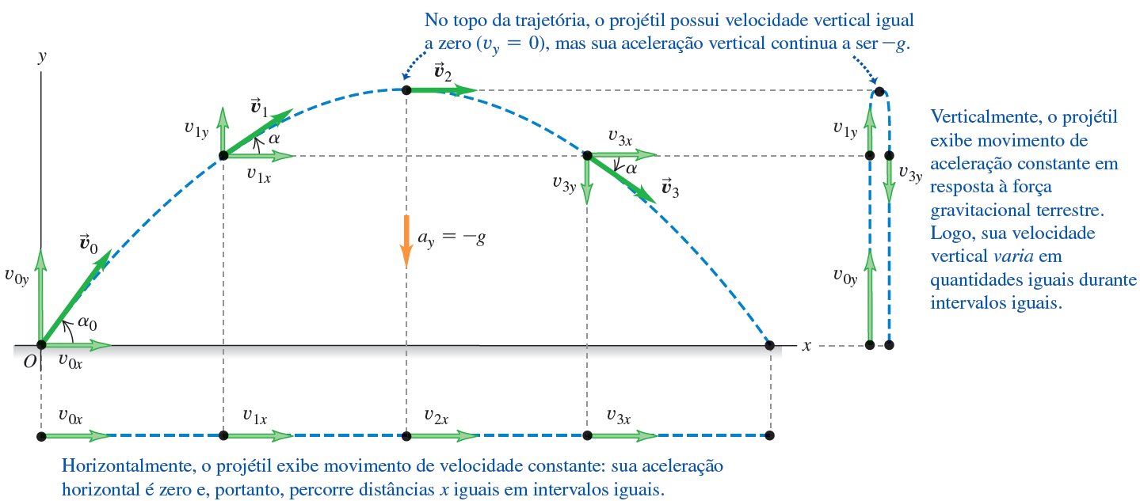
Movimento de um projétil
Se desprezarmos a resistência do ar, a trajetória de um projétil é uma combinação do movimento horizontal com a velocidade constante e do movimento vertical com a aceleração constante:

Slide 23
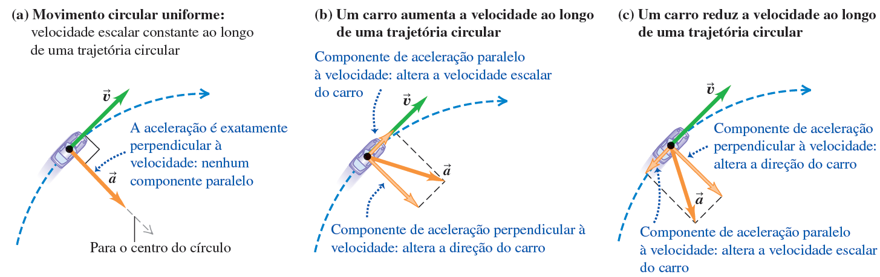
Movimento circular
Quando uma partícula se move ao longo de uma circunferência com velocidade escalar constante, dizemos que ela descreve um movimento circular uniforme.

Slide 24
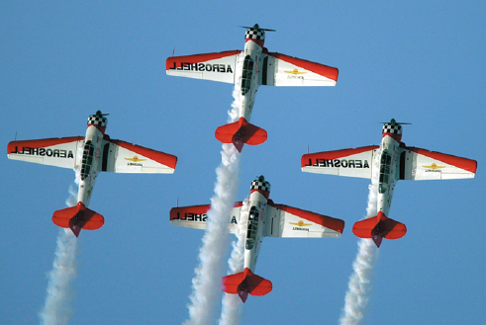
Velocidade relativa
Os pilotos de uma exibição aérea enfrentam um problema complicado envolvendo velocidade relativa.
Eles devem considerar a velocidade relativa do ar sobre as asas, a velocidade relativa entre os aviões e a velocidade relativa em relação ao público:

Slide 25
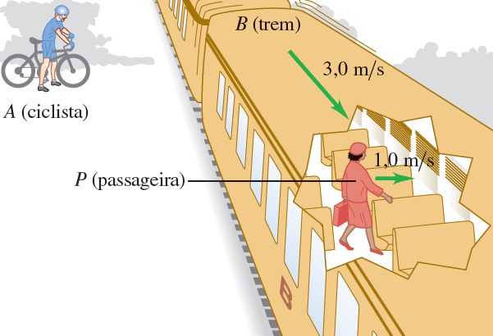
Velocidade relativa
Uma passageira atravessando um vagão de trem de um lado a outro:

Slide 26
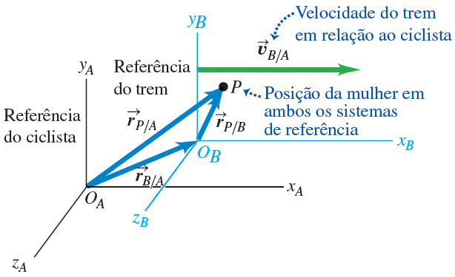
Velocidade relativa
Posição da mulher em relação ao sistema de referência do ciclista e ao sistema de referência do trem:

Slide 27

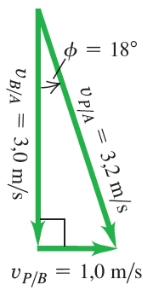
Velocidade relativa
Diagrama vetorial para a velocidade da mulher em relação ao solo (o sistema de referência do ciclista), :

